Slide 1
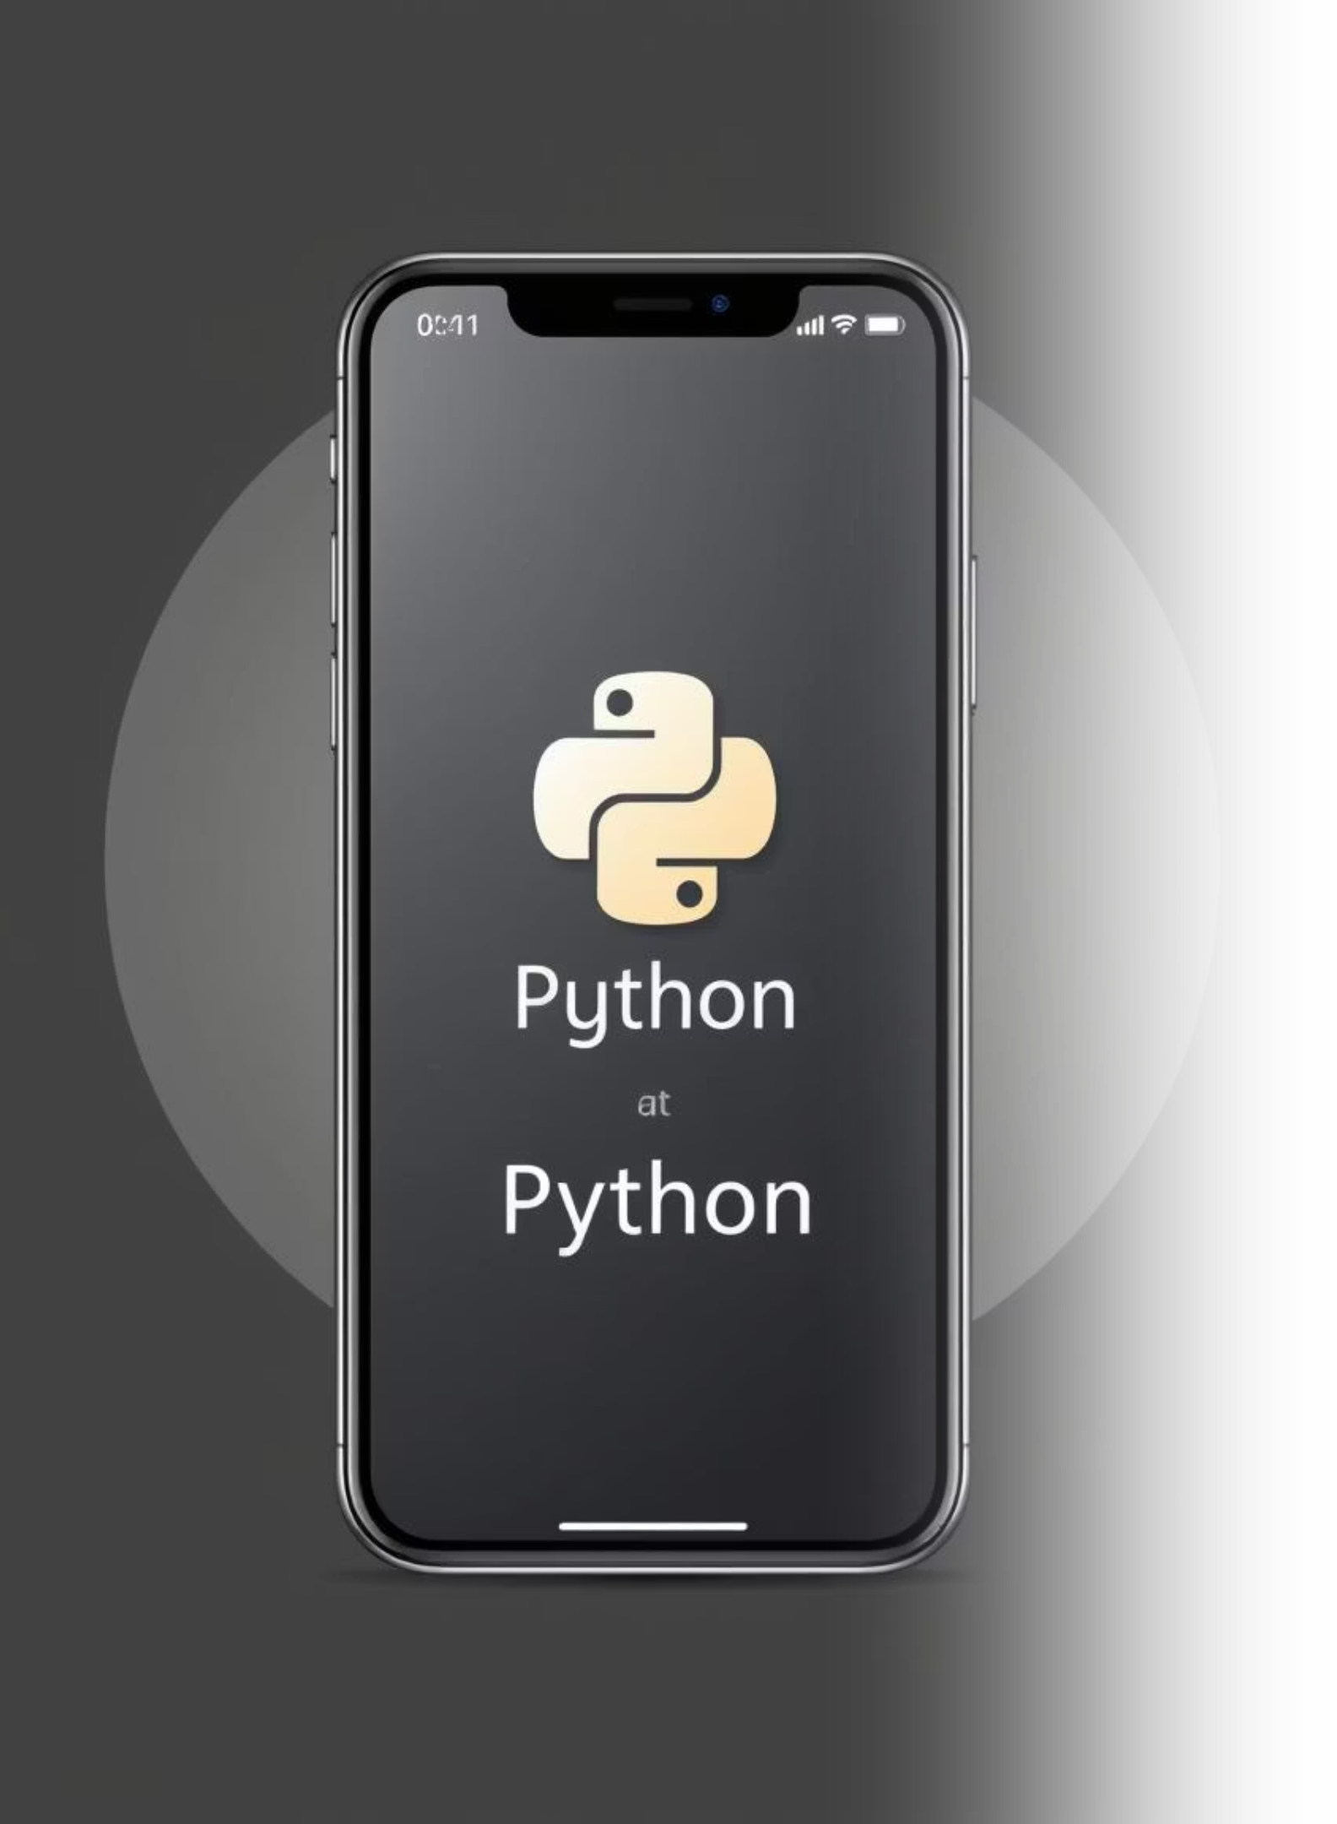
Тренажёр по Python: Мобильное приложение для интерактивного обучения
Разработчик: Астахова Эллина, 408ИС-22
Дедлайн: 19.12.2025

Slide 2


Идея и Цель Проекта: Решение Проблем Обучения Python
Проблема
Отсутствие структурированных и доступных инструментов для самостоятельного изучения Python.
Недостаток гибкости в управлении учебным контентом для преподавателей и администраторов в существующих тренажёрах.
Решение
Интуитивно понятное мобильное приложение с пошаговыми модулями (теория → пример → тест).
Встроенная админ-панель для полного управления учебными материалами и пользователями.
Цель
Создать эффективный и безопасный инструмент для обучения Python с системой контроля прогресса и административным функционалом.
Целевая аудитория
Ученики: Начинающие программисты.
Администраторы/Преподаватели: Управляющие учебным контентом.

Slide 3



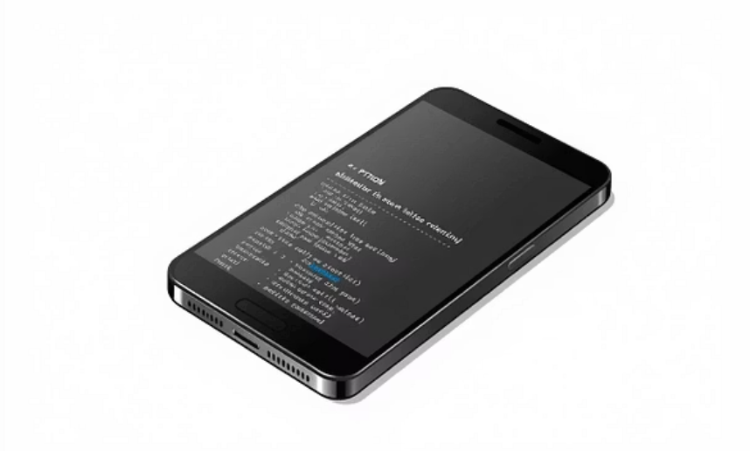
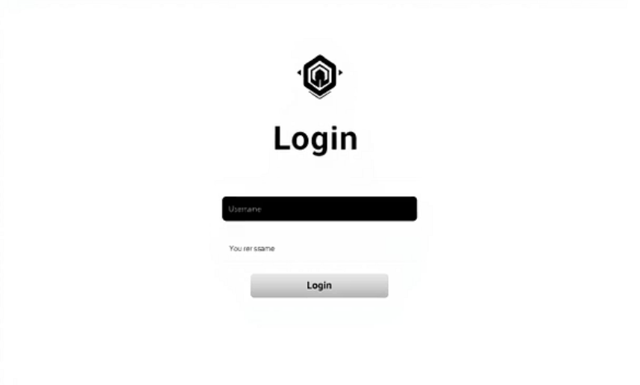
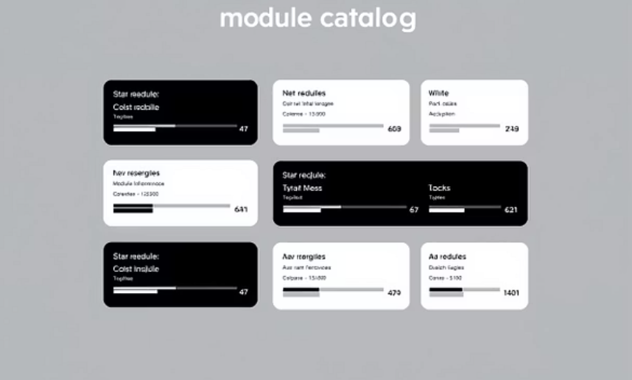
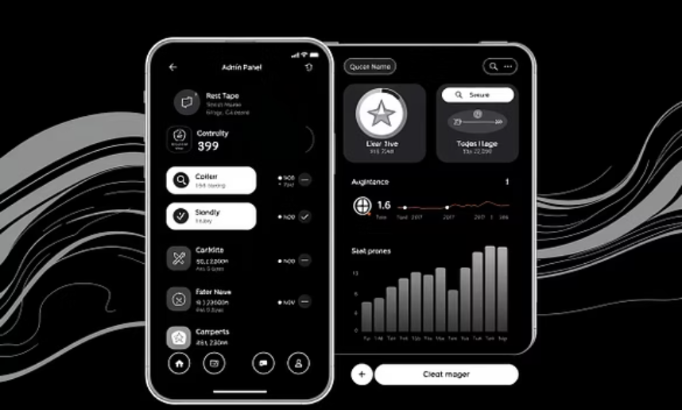
Структура и Ключевой Функционал
Архитектура Приложения
Роли и Возможности
Ключевые Экраны (8+)
Клиент: Android (Java, Android Studio). Сервер: Google Firebase (Auth, Firestore, Storage). Паттерн: MVVM.
Гость: Просмотр каталога модулей, ограниченный доступ к обучению.
Splash, Авторизация, Регистрация, Каталог модулей, Экран модуля (3 вкладки), Результат теста, Профиль, Админ-панель (2 раздела).
Пользователь: Полный цикл обучения, тесты, прогресс, личный кабинет.
Администратор: Полный CRUD для пользователей и контента (модули + тесты), поиск.

Slide 4
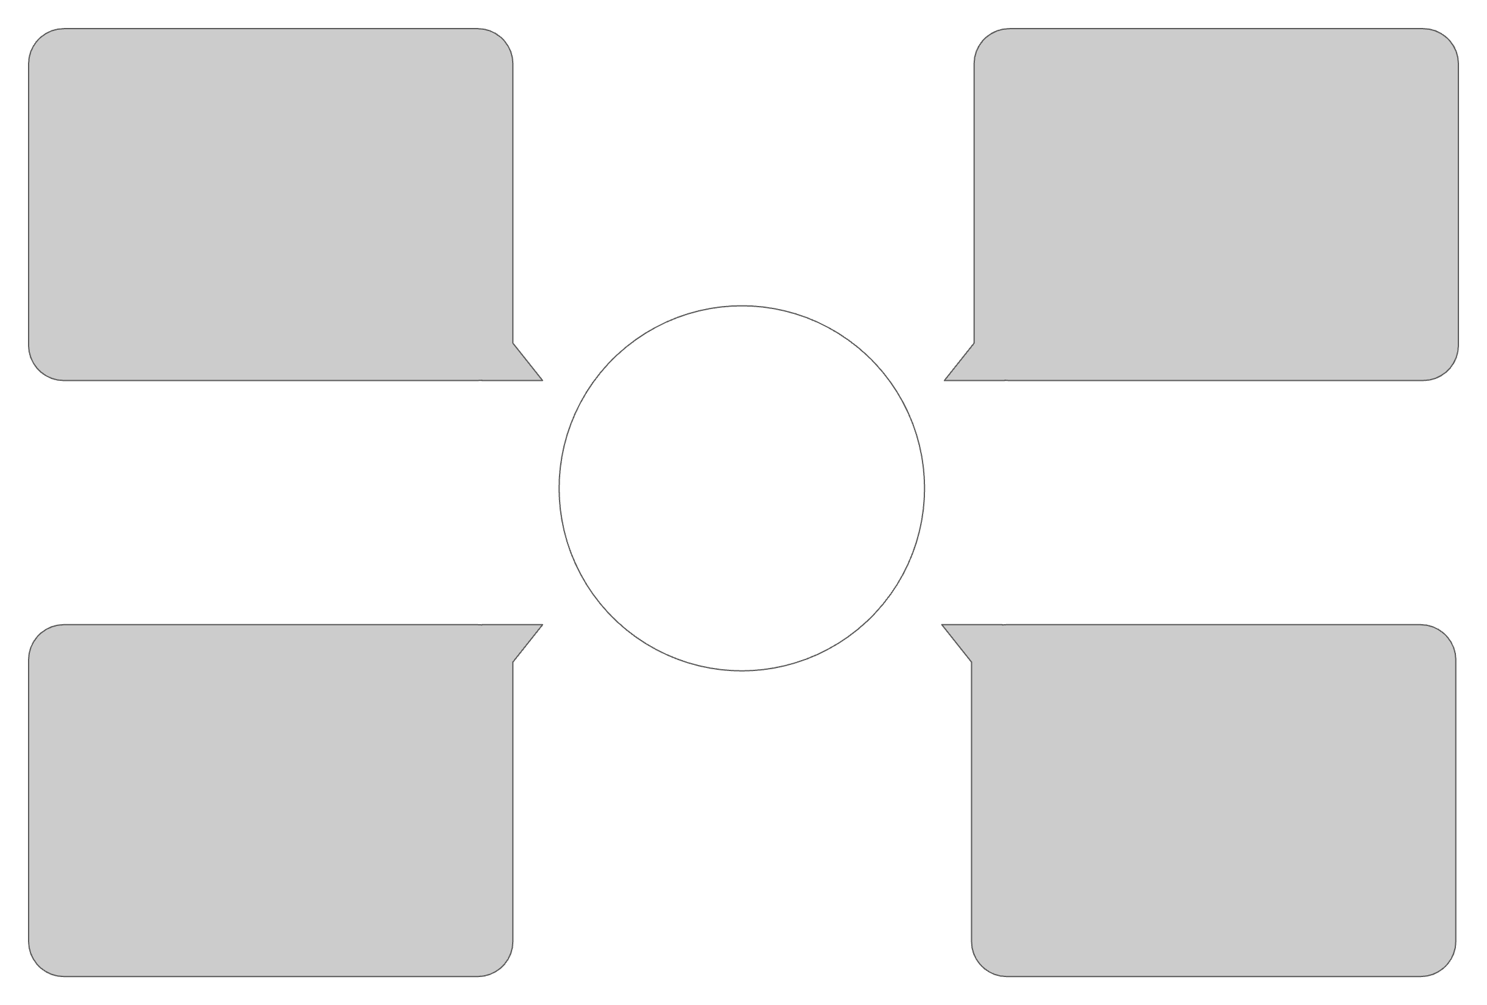
Архитектура и Технологии: Глубокое Погружение
Схема Взаимодействия
Структура Данных в Firestore
Технологический Стек
Клиентская часть на Java с MVVM взаимодействует с Google Firebase Platform. Authentication для Email/Password, Cloud Firestore как NoSQL база данных, Firebase Storage для хранения аватаров.
users: Информация о пользователях, флаг isAdmin.
Frontend: Java, Android SDK, ViewBinding/DataBinding. Backend: Firebase (аутентификация, облачная БД, хранение файлов). Архитектура: MVVM, Repository Pattern, LiveData/ViewModel. Безопасность: Правила безопасности Firestore, хэширование паролей через Firebase Auth.
modules: Название, теория, примеры кода.
tests: Вопросы, варианты, правильный ответ (связаны с модулем).
user_progress: Прогресс пользователя по модулям (лучший %).
Firebase Storage
Android App (Java + MVVM)
Store user avatars and files
Client layer using MVVM
Android → Firebase Integration
Cloud Firestore
Authentication
NoSQL database for app data
Email/password sign-in

Slide 5

Демонстрация Прототипа и UX: Бесшовное Взаимодействие
Каталог Модулей с Процентами
Экран Модуля с Вкладками
Админ-панель
Четкое разделение теории, примеров кода и тестов для сфокусированного обучения.
Удобный интерфейс для управления пользователями и учебным контентом.
Визуализация прогресса на карточке каждого модуля для моментального отслеживания достижений.
Основные Пользовательские Сценарии
Для Ученика
Для Администратора
Регистрация → Выбор модуля → Изучение (3 шага) → Результат → Прогресс в %.
Вход под админ-учёткой → Управление пользователями/модулями → Добавление нового теста.

Slide 6


Выводы и Планы Развития: Будущее Обучения Python
Соответствие Критериям
Что Реализовано
Функционал: 8+ экранов, 3 роли.
Полный цикл обучения и администрирования.
Архитектура: MVVM, модульность.
Рабочий прототип с интеграцией Firebase.
Данные: Синхронизация с Firebase.
Интеграции: Полная работа с Firebase.
UI/UX: Material Design, понятная навигация.
Планы по Развитию
Тёмная Тема
Для снижения нагрузки на глаза и улучшения пользовательского опыта.
Офлайн-Режим
Для изучения пройденной теории без доступа к интернету.
Расширенные Типы Вопросов
Заполнение пропусков в коде, несколько правильных ответов для более глубокой проверки знаний.
Система Достижений
Мотивационные бейджи для поощрения пользователей и стимуляции обучения.
Публикация в Google Play
Для обеспечения широкого доступа к приложению.

Slide 7

Заключение
Приложение представляет собой готовое к использованию решение для структурированного изучения Python, сочетающее удобство для ученика и мощные инструменты управления для администратора.

